Slide 1

第八章
指导学习：幸运抽奖

Slide 2



课程内容回顾
阅读下面代码，哪个有错误？说明理由
填代码：逆序输出数组中的元素
×
double[ ] a = new double[ ];
×
double[ ] a = new double[5]{1,2,3,4,5,};
×
double a = {1,2,3,4,5};
int[ ] a = new int[ ] {1,2,3,4,5};
for (_______________; ________; ____ ){
System.out.println(a[i]);
}
int i = a.length -1
i >= 0
i- -

Slide 3
难点突破
自增、自减运算符
嵌套if语句
for循环
break和continue
引用数据类型
控制台输入
教员备课时完善

Slide 4
作业讲评
教员备课时完善

Slide 5
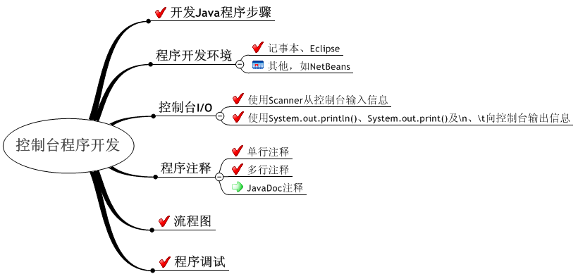
知识梳理：控制台程序开发

Slide 6
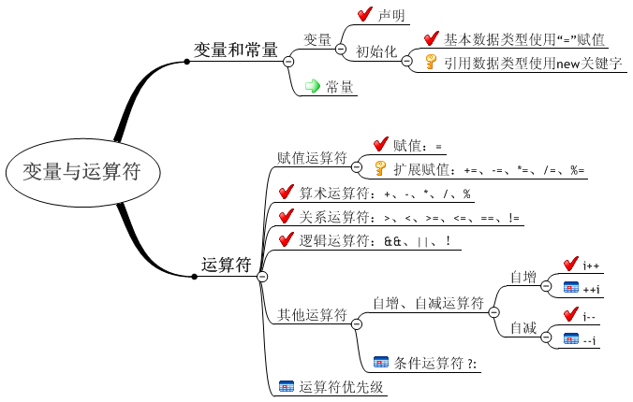
知识梳理：变量和运算符

Slide 7
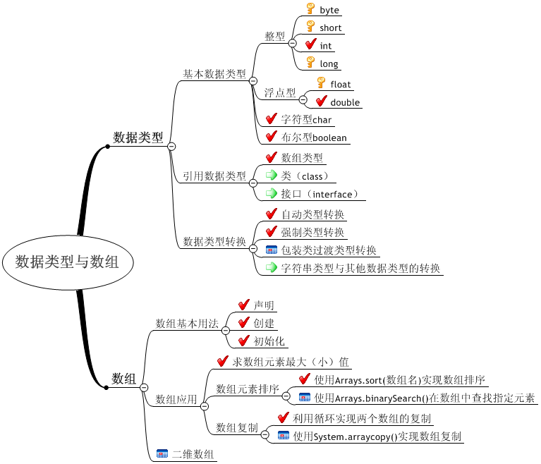
知识梳理：数据类型与数组

Slide 8
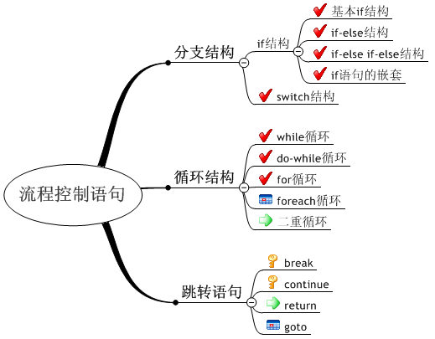
知识梳理：流程控制语句

Slide 9

综合练习：幸运抽奖
任务
  模拟注册登录幸运抽奖全过程
主要功能
  注册
  登录
  幸运抽奖

Slide 10

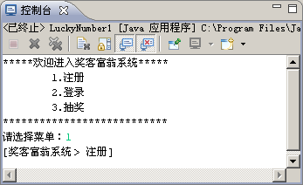
综合练习：幸运抽奖
阶段1：练习——实现菜单的输出显示
  需求说明
    输出菜单
    选择菜单编号，输出菜单信息
    如果编号选择错误，输出“您的输入有误！”
完成时间：10分钟

Slide 11
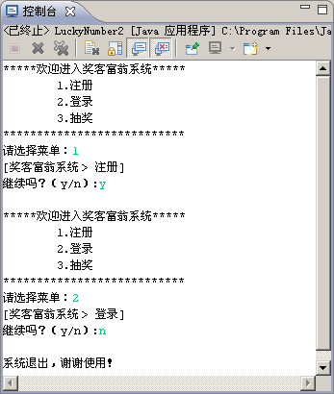
综合练习：幸运抽奖
阶段2：练习——实现循环执行功能
  需求说明
    系统询问用户是否继续
    如果用户选择继续，则可以继续选择菜单，否则程序结束，退出系统
完成时间：15分钟

Slide 12
共性问题集中讲解
共性问题集中讲解
常见调试问题及解决办法
代码规范问题

Slide 13
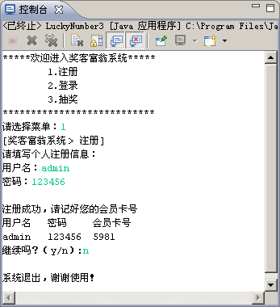
综合练习：幸运抽奖
阶段3：练习——实现注册功能
  需求说明
    输入用户名和密码，系统产生4位随机数作为卡号。
    注册成功，显示注册信息并修改注册标识为true
完成时间：15分钟

Slide 14
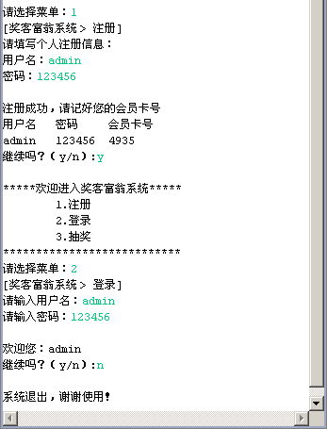
综合练习：幸运抽奖
阶段4：练习——实现登录功能
  需求说明
    输入注册时的用户名和密码，登录成功，系统提示欢迎信息
    如果用户名和密码输入错误，提示用户继续输入，最多有3次输入机会
完成时间：25分钟

Slide 15
共性问题集中讲解
共性问题集中讲解
常见调试问题及解决办法
代码规范问题

Slide 16
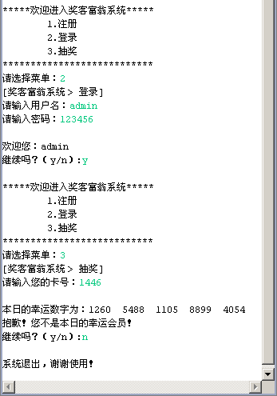
综合练习：幸运抽奖
阶段5：练习——实现幸运抽奖功能
  需求说明
    登录成功后，用户选择幸运抽奖菜单，进入幸运抽奖功能
    输入会员卡号，系统生成5个4位随机数作为幸运数字
    如果会员卡号是其中之一，则成为本日幸运会员；否则不是幸运会员
完成时间：25分钟

Slide 17
共性问题集中讲解
共性问题集中讲解
常见调试问题及解决办法
代码规范问题

Slide 18

总结
Java有哪三种类型的注释？
i++、++i有什么异同？
如何获取数组的长度？
break和continue的区别有哪些？
如何生成4位随机数？

